Slide 1

การป้องกันเว็บโดยใช้ไอพีเทเบิลส์
Web Prevention Using iptables
โดย
นายนพสรณ์ เกษจันทร์ 44015332
นายศุภกร ชะอุ่มดี 44015350
อาจารย์ที่ปรึกษา
อ.ธนา หงษ์สุวรรณ
อ.อัครเดช วัชระภูพงษ์
อ.ธนัญชัย ตรีภาค

Slide 2
วัตถุประสงค์ของโครงงาน
2
เพื่อศึกษาระบบการรักษาความปลอดภัยด้านเครือข่ายคอมพิวเตอร์
เพื่อศึกษาหลักการทำงานและโครงสร้างของไฟร์วอล
เพื่อศึกษาหลักการทำงานและโครงสร้างของ iptables ซึ่งเป็นโปรแกรมไฟร์วอลบนระบบปฏิบัติการลีนุกซ์
เพื่อเพิ่มระบบความปลอดภัยให้กับเว็บเซิร์ฟเวอร์

Slide 3
ขอบเขตของโครงงาน
3
สร้างโมดูล iptables ที่สามารถตรวจสอบเนื้อข้อมูลได้
สร้างโมดูล iptables ที่สามารถอ่านกฎการโจมตีจาก process file ได้
สร้างโมดูล iptables ที่สามารถ drop แพ็กเก็ตที่มีลักษณะเป็นการโจมตีได้และสามารถส่ง tcp reset แพ็กเก็ตกลับไปได้
สร้างโมดูล iptables ที่สามารถแจ้งเตือนผู้ดูแลระบบว่ามีการโจมตีได้
Notes:
ประโยชน์ที่เป็นเหตุผลให้ควรพัฒนาโปรแกรม
ความปลอดภัยของเว็บเซิร์ฟเวอร์เป็นสิ่งที่ต้องให้ความสำคัญเป็นอย่างมาก
โปรแกรมไฟร์วอลบนระบบปฏิบัติการลีนุกซ์ยังไม่ค่อยได้รับการพัฒนามากนัก
โปรแกรมไฟร์วอลที่ถูกสร้างขึ้นจากลีนุกซ์ยังมีประสิทธิภาพไม่เพียงพอต่อการ ตรวจสอบและป้องกันการบุกรุกจากผู้ไม่หวังดี
iptables ไม่สามารถตรวจสอบเนื้อข้อมูลของแพ็กเก็ตได้
โปรแกรมไฟร์วอลที่เป็น commercial product ทั่วไปนั้นมี feature ที่สามารถทำ URL filter ได้แต่ iptables นั้นยังไม่มีความสามารถในส่วนนี้ ดังนั้นจึงมีความคิดในการพัฒนาโปรแกรมเพื่อเพิ่มความสามารถของ iptables ให้มีสามารถในส่วนดังกล่าวด้วย

Slide 4
ข้อเปรียบเทียบความสามารถระหว่างโปรแกรม
ไฟร์วอลที่เป็น commercial product กับ iptables
4
ความสามารถ | commercial product | iptables
ป้องกัน DoS | √ | √
URL Filter | √ | X
Content Filter | √ | X

Slide 5
Web Prevention คืออะไร ?
5
Web Prevention คือ การป้องกันการโจมตีหรือการป้องกันการ
บุกรุกทางเว็บเซิร์ฟเวอร์ เนื่องจากปัจจุบันเว็บเซิร์ฟเวอร์มักจะเป็น
เป้าหมายหลักในการโจมตีจากผู้ไม่หวังดี เพื่อต้องการให้เว็บเซิร์ฟเวอร์นั้นไม่สามารถให้บริการได้หรือต้องการให้เว็บเซิร์ฟเวอร์ปิดบริการไปเลย โดยการป้องกันนี้จะต้องทำการป้องกันได้ถึงระดับแอพพลิเคชัน

Slide 6
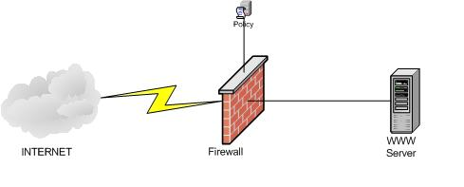
แนวความคิดของ Web prevention
6
Notes:
การออกแบบ web prevention นั้นมีหลักการออกกแบบที่ว่าจะพัฒนาให้ iptables ทำการเปรียบเทียบกฎในการเข้าออกของแพ็กเก็ต
โดยกฎที่นำมาใช้นั้นเป็นกฎที่นำมาจาก snort ซึ่งเป็น IDS ที่น่าเชื่อถือและมีการใช้งานอยู่ตามองค์ต่างๆทั่วไป

Slide 7
แนวคิดในการพัฒนา iptables
7
Extending modules
webprevent
WEBDROP
Core ip_tables
Kernel

Slide 8
ตัวโมดูลของ iptables ที่ได้สร้างขึ้น
8
มีอยู่ด้วย 2 ตัว คือ
1. ส่วนที่เป็นอ็อบเจคโมดูล
2. ส่วนที่เป็นแชร์ไลบรารี่

Slide 9
1. ส่วนที่เป็นอ็อบเจคโมดูล
9
ประกอบด้วย 2 ส่วนคือ
- อ็อบเจคโมดูลของแม็ทช์ฟังก์ชัน : webprevent
- อ็อบเจคโมดูลของทาร์เก็ตฟังก์ชัน : WEBDROP

Slide 10
- อ็อบเจคโมดูลของแม็ทช์ฟังก์ชั่น : webprevent
10
1. ทำหน้าที่สร้าง Process file ซึ่งจะใช้เก็บกฎที่เป็นรูปแบบการโจมตี
2. ทำหน้าที่ในการตรวจสอบเนื้อข้อมูลของแพ็กเก็ตว่ามีลักษณะเป็นการโจมตีหรือไม่โดยเปรียบเทียบจากกฎที่อยู่ใน Process file ที่ได้สร้างไว้

Slide 11
การสร้างอ็อบเจคโมดูลของ webprevent
11
จะมีฟังก์ชันสำคัญๆ ดังนี้
init_module,cleanup_module,ipt_register_match,ipt_unregister_match
ในส่วนของ ipt_register_match จะมีโครงสร้างคือ
{list,name,match,checkentry,destroy,me}
Notes:
การสร้างในส่วนของ match นี้เราได้นำเอาส่วนของ string match มาช่วยในการวิเคราะห์เนื้อข้อมูลที่ได้ hook มาจาก sk buffer ซึ่งตัว sk buffer นี้ เป็นไลบรารี่ที่ใช้สำหรับการ hook เอา packet ip ออกมาจาก interface card และเป็นการ hook ที่ไม่เป็นแบบ permiscuous mode ด้วย
โดยที่จะแบ่งการทำ matching ออกเป็น 2 ส่วนคือ การทำ matching อย่างหยาบ และการทำ matching อย่างละเอียด โดยที่ matching อย่างหยาบนั้นจะใช้วิธีการของ string compare ส่วนการทำ matching อย่างละเอียดจะใช้วิธีการ boyer-moore string matching
ในการ implement ในส่วนของ boyer-moore string matching นั้นเราใช้ตัว array ในการ implement โดยที่จะแบ่งออกเป็น 2 ส่วนคือ ส่วนของ data จะมีขนาด 512 – 1024 byte เนื่องจากถ้า data มีขนาดมากกว่านี้ จะทำให้ kernel ทำงานหนักจนทำให้เกิด core dump ได้ (kernel panic) และส่วนของ pattern นั้น จะมีขนาด ไม่เกิน 256 byte ซึ่งในส่วนของ pattern สามารถปรับเปลี่ยนได้ตามเหมาะสม แต่ต้องไม่เกินขนาดความยาวของ data

Slide 12
ตัวอย่างรูปแบบการโจมตีที่ตั้งเป็นกฎ
12
/..%255c../
/.htgroup
/NULL.printer
+.htr
Notes:
ตัวแรก เป็นกฎที่ใช้ในการตรวจสอบการทำ directory traversal
ตัวที่สองเป็นกฎที่ใช้ในการตรวจสอบการโจมตีแบบ url content web application attack
ตัวที่สาม เป็นกฎที่ใช้ในการตรวจสอบ การโจมตีโดยใช้ jill
ตัวที่สี่เป็นกฎที่ใช้ในการตรวจสอบการโจมตี่แบบ source code disclosure

Slide 13
- อ็อบเจคโมดูลของทาร์เก็ตฟังก์ชั่น : WEBDROP
13
1. ทำหน้าที่ในการ Drop แพ็กเก็ตที่มีลักษณะเป็นการโจมตีทิ้งไปแล้วทำการส่ง TCP Reset แพ็กเก็ตกลับไปยังผู้ที่ส่งแพ็กเก็ตดังกล่าวมา
2. ทำหน้าที่แจ้งเตือนว่ามีการโจมตีให้กับผู้ดูแลระบบได้รับทราบโดยแจ้งเตือนผ่านทางหน้าจอและบันทึกลง Log ไฟล์
Notes:
มีโครงสร้างคล้ายกับ match module

Slide 14
การสร้างอ็อบเจคโมดูลของ WEBDROP
14
ประกอบด้วยฟังก์ชั่นที่สำคัญดังนี้
ฟังก์ชั่น send_reset
- ทำการสลับแอดเดรสต้นทางกับแอดเดรสปลายทางเพื่อส่ง
แพ็กเก็ตกลับโดยใช้ไลบรารี่ skbuffer
- ทำการเซ็ทแฟล็กรีเซ็ทของแพ็กเก็ตเพื่อบอกยกเลิกการเชื่อมต่อ
โดยใช้ไลบรารี่ skbuffer
- ทำการส่งแพ็กเก็ตกลับไปยังผู้ที่ส่งแพ็กเก็ตดังกล่าวมา
Notes:
ฟังก์ชั่นต่างๆจะเหมือนกับอ็อบเจ็คโมดูลของแมทช์ฟังก์ชั่น เพียงแต่เปลี่ยนชื่อการ register ลงไปใน core ของ iptables เป็น WEBDROP

Slide 15
2. ส่วนที่เป็นแชร์ไลบรารี่
คือ ส่วนที่ติดต่อกับผู้ใช้ เพื่อตรวจสอบการป้อนคำสั่ง iptables ของผู้ใช้
15
ประกอบด้วย 2 ส่วนคือ
- แชร์ไลบรารี่ของแมทช์ฟังก์ชั่น
- แชร์ไลบรารี่ของทาร์เก็ตฟังก์ชั่น
Notes:
คือส่วนที่ใช้ติดต่อกับผู้ใช้คือเป็นส่วนที่รับการป้อนคำสั่ง iptables มาจากผู้ใช้แล้วทำการตรวจสอบว่าผู้ใช้ป้อนคำสั่ง iptables มาถูกต้องตามที่กำหนดไว้หรือไม่
ซึ่งแชร์ไลบรารี่ที่สร้างขึ้นนั้นมี 2 ส่วนคือ
แชร์ไลบรารี่ของแมทช์ฟังก์ชั่น และ แชร์ไลบรารี่ของทาร์เก็ตฟังก์ชั่น

Slide 16
โครงสร้างของแชร์ไลบรารี่
16
มีฟังก์ชั่นสำคัญๆ ดังนี้
Check_inverse,string_to_number,exit_error
และมีโครงสร้างภายในดังนี้
{next,name,version,size,userspacesize,help,init,parse,final_check,save,extra_opts}
Notes:
ซึ่งการเขียนในส่วนนี้ เราจะเรียกว่า userspace tool ซึ่งมีฟังก์ชันให้ใช้งานดังนี้
Check_inverse,string_to_number,exit_error
และมีโครงสร้างดังนี้
{next,name,version,size,userspacesize,help,init,parse,final_check,save,extra_opts}
ส่วนของ share ไลบรารี่นั้น เป็นส่วนที่ทำขึ้นมาเพื่อ รับ input จากป้อนข้อมูลของ user โดยที่การทำงานของ match และ target ฟังก์ชันจะมีโครงสร้างที่คล้ายกันจะต้องการตรงที่เวลา register เข้าไปยัง iptables แล้วตัว match จะใช้โครงสร้างของ ipt_register_match และ ของ target จะใช้ ipt_register_target โดยการรับข้อมูลจาก user นั้นจะต้องมีการตรวจสอบความถูกต้องของข้อมูลที่ป้อนมาจาก user ด้วย เช่น การป้อน command line ถูกต้องตามข้อกำหนดของตัว iptables หรือไม่ เป็นต้น
ซึ่งการตรวจสอบก็จะใช้ ลักษณะของ parser ตรวจสอบการป้อนข้อมูลเข้าในลักษณะที่เป็นต้นว่า มีการใส่เครื่องหมาย invert หรือไม่, มีการเรียก module ซ้อนกันกี่ module เป็นต้น
การเขียนโปรแกรมจะต้องอ้างอิงกับไฟล์ที่เป็น iptables.h โดยที่แต่ละไฟล์ที่เป็น share ไลบรารี่นั้นจะมี header ไฟล์ ซึ่งถ้ามี header ไฟล์นั้นหมายความว่ามีการรับค่าจาก user แล้วส่งค่านั้นไปยังmodule ที่ติดต่อกับ kernel ได้ ซึ่งเป็นการอำนวยความสะดวกในการเขียนโปรแกรมที่จัดให้โดยไฟล์ header ที่ชื่อ iptables.h
แต่ก็มีข้อจำดักอยู่บ้างเพราะว่าฟังก์ชันที่ใช้มีให้น้อยมาก ดังที่ได้แสดงไว้ใน slide คือจะมีอยู่ด้วยกัน 3 ฟังก์ชันคือ Check_inverse,string_to_number,exit_error

Slide 17
การป้อนคำสั่ง iptables เพื่อโหลดโมดูลที่สร้างขึ้นมา
17
# iptables –A FORWARD –o eth1 –p tcp
--dport 80 –m webprevent --webprevent
‘rule’ –j WEBDROP

Slide 18
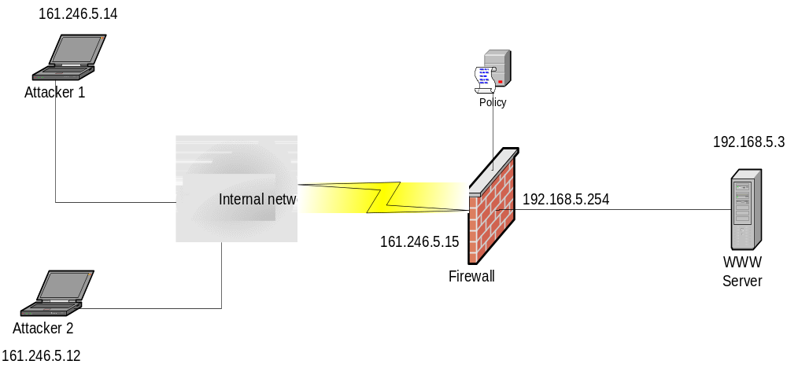
การทดสอบการทำงาน
18

Slide 19
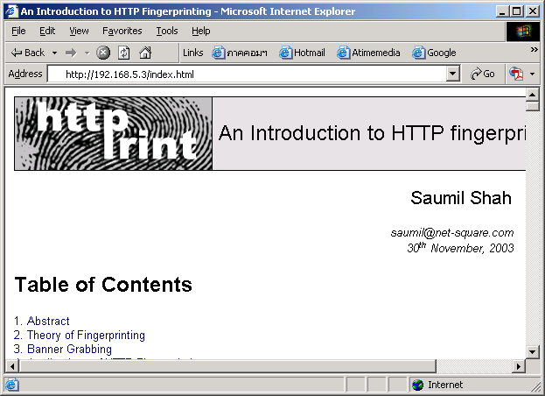
การทดสอบการทำงาน (cont)
19
การเข้าเว็บไซท์ตามปกติ

Slide 20
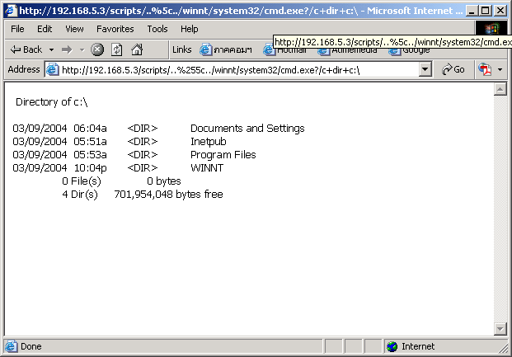
แสดงการโจมตีโดยใช้วิธีการ directory traversal
20
กฎที่ตรงกับการโจมตีนี้คือ /..%255c../

Slide 21
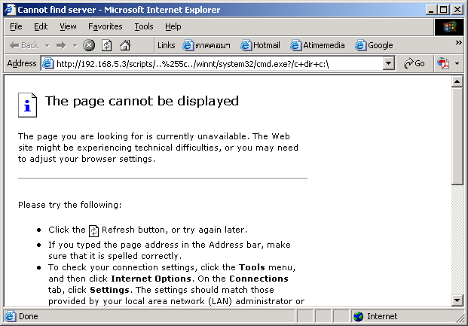
การป้องกันการโจมตีด้วยวิธีการ directory traversal
21
ทำการตั้งกฎของไฟร์วอลเพื่อป้องกันเนื้อข้อมูลที่เป็น /..%255c../

Slide 22
การโจมตีโดยใช้โปรแกรม jill
22
เป็นการโจมตีแบบ exploit แบบหนึ่งโดยอาศัยการทำ buffer overflow ของ .printer
2. การทำงานจะทำการ overwrite คำสั่งให้ pointer ที่ชี้อยู่ใน memory ให้กระโดดไปชี้ยัง exploit code ของโปรแกรม
3. Exploit code นี้จะรีเทิร์น command prompt ของเว็บเซิร์ฟเวอร์ให้กับผู้โจมตี

Slide 23
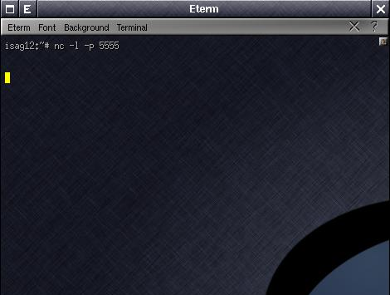
ขั้นตอนการโจมตีโดยใช้โปรแกรม jill
23
ใช้โปรแกรมเน็ทแคท (netcat) เปิดพอร์ต 5555 ของเครื่องผู้โจมตีเพื่อเป็นช่องทางออกไปโจมตีเครื่องเว็บเซิร์ฟเวอร์

Slide 24
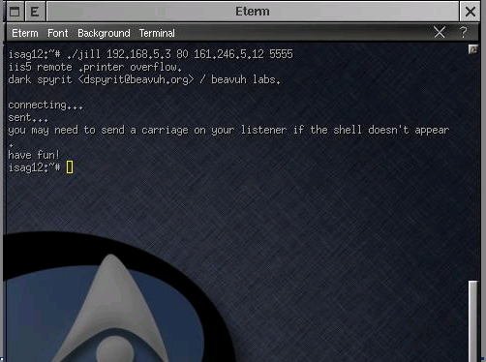
ขั้นตอนการโจมตีโดยใช้โปรแกรม jill
24
ทำการรันโปรแกรม jill โดยโจมตีไปที่ port 80 ของเว็บเซิร์ฟเวอร์ โดยผ่านทาง port 5555 ของเครื่องผู้โจมตี

Slide 25
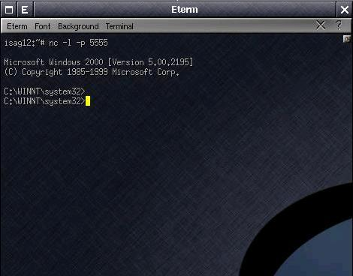
ผลจากการโจมตีโดยใช้โปรแกรม jill
25
เครื่องผู้โจมตีซึ่งใช้ระบบปฏิบัติการลีนุกซ์สามารถเข้ามาทำการควบคุมเครื่องเว็บเซิร์ฟเวอร์ที่ใช้วินโดวส์ได้

Slide 26
การป้องกันการโจมตีแบบ jill
26
ทำการตั้งกฎให้ iptables ตรวจสอบเนื้อข้อมูลที่เป็น /NULL.printer

Slide 27
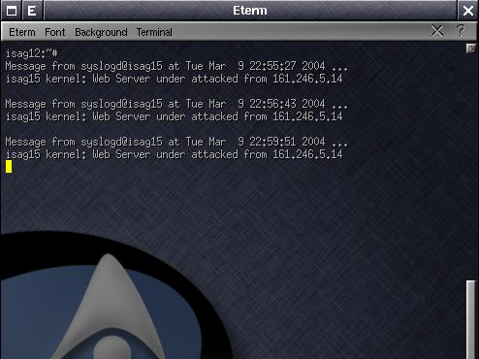
การแจ้งเตือนการบุกรุกให้ผู้ดูแลระบบรับทราบ
27
ทำการแจ้งเตือนการบุกรุกให้ผู้ดูแลระบบทราบโดยระบุไอพีแอดเดรสของผู้โจมตี

Slide 28
แนวทางการพัฒนาต่อในอนาคต
28
สามารถเพิ่มความสามารถให้ iptables สามารถตรวจจับไวรัสได้เนื่องจากการโจมตีโดยใช้ไวรัสนั้นมีรูปแบบ (pattern) ที่สามารถนำกฎการตรวจจับมาจากระบบการตรวจจับผู้บุกรุกได้ ซึ่งก็ต้องศึกษาโปรโตคอลที่ใช้ในการรับส่งเมล์เพิ่มเติม

Slide 29
ข้อจำกัดของโครงงาน
29
1. การป้องกันของโมดูลที่สร้างขึ้นมานี้ไม่สามารถป้องกันการโจมตีผ่านทางซีเคียวซ็อกเก็ตเลเยอร์ได้
2. การที่จะดึงเอาเนื้อข้อมูลออกมาจากไอพีแพ็กเก็ตจำเป็นจะต้องอาศัยไลบรารี่ของ skbuffer จึงจะสามารถดึงเอาเนื้อข้อมูลออกมาได้
3. ฟังก์ชั่นของไอพีเทเบิลส์มีให้ใช้จำกัดไม่หลากหลายและยืดหยุ่นเหมือนกับการเขียนโปรแกรมไฟร์วอลตัวอื่นๆ

Slide 30
ข้อจำกัดของโครงงาน (cont.)
30
4. หากเป็นการโหลดไฟล์จากหน้าเว็บเพจแล้ว มีข้อความที่ตรงกับรูปแบบการโจมตีก็จะทำให้เกิดการเข้าใจผิด และเกิดการ dropแพ็กเก็ตนั้นทิ้งได้

Slide 31
สรุป
31
1. สามารถสร้าง module ของ iptables ให้สามารถตรวจสอบเนื้อข้อมูล
ของแพ็กเก็ตได้ตามเป้าหมายที่ตั้งไว้และเพิ่มเติมความสามารถให้ iptables สามารถอ่านกฎได้จาก process file
2. สามารถสร้าง module ของ iptables ให้สามารถ drop แพ็กเก็ตและ
แจ้งเตือนการโจมตีได้ตามเป้าหมายที่ตั้งไว้
3. Module ของ iptables ที่สร้างขึ้นสามารถป้องกันการโจมตีแบบ
directory traversal และสามารถป้องกันได้ตาม pattern ที่ได้กำหนดไว้ในกฎพื้นฐาน

Slide 32
จบการนำเสนอ

